Slide 1

EVALUACIÓN DEL DESEMPEÑO
DIRECCIÓN DE PERSONAL
SECRETARÍA DE GESTIÓN HUMANA Y DESARROLLO ORGANIZACIONAL

Slide 2
NORMATIVIDAD
Ley 909 de 2004
Acuerdo 137 de 2010 CNSC Evaluación del desempeño
Decreto 760 de 2005 laboral
Decreto Deptal 0222 de 2011 Plan de Mejoramiento Individual
Ley 909 de 2004 Acuerdo de Gestión
DAFP

Slide 3
Qué es la evaluación:
Es una herramienta de gestión. Integra el desempeño del servidor publico dentro de la misión institucional y su función social para dar un valor agregado a las entidades.
Para qué se evalúa:
Integrar el desarrollo humano en el trabajo desde lo individual y articularlo con la gestión y el mejoramiento institucional.

Slide 4
Para qué sirve :
Suministra información con el propósito de orientar la toma de decisiones relacionadas con la permanencia en el servicio, las acciones de mejoramiento individual e institucional.
Se integra con los demás procesos al interior de la entidad desde un enfoque sistémico en búsqueda de un objetivo común.
Fortalecimiento institucional
Modernización
Mejoramiento continuo
Prestación del servicio con calidad
Control eficaz de la Gestión

Slide 5
Su finalidad:
Convertirse en un proceso continuo de construcción colectiva, que requiere un compromiso conjunto en la búsqueda de los objetivos institucionales y en el desarrollo individual del servidor, actuándose con plena responsabilidad, teniendo en cuenta el impacto social que genera.

Slide 6
Evaluación del Desempeño Laboral
Carrera Administrativa
Libre Nombramiento y Remoción (cargos no directivos)
Es anual: febrero 1° - enero 31
Se evalúa: componente funcional (actividad laboral) -cuantitativo
componente comportamental - cualitativo
Fijar compromisos
Seguimiento
Evaluación primer semestre: Febrero/julio; comunicar
Evaluación segundo semestre: agosto/enero; notificar

Slide 7
RESPONSABILIDADES DEL JEFE INMEDIATO
Implementar el sistema en el área a cargo.
Cumplir los plazos establecidos.
Realizar seguimiento permanente a los servidores
Hacer registros en el Portafolio de Evidencias
Comunicar y Notificar
Mantenerse actualizado en las normas
Ajustar los compromisos oportunamente
Declararse impedido según causales establecidas en la ley

Slide 8
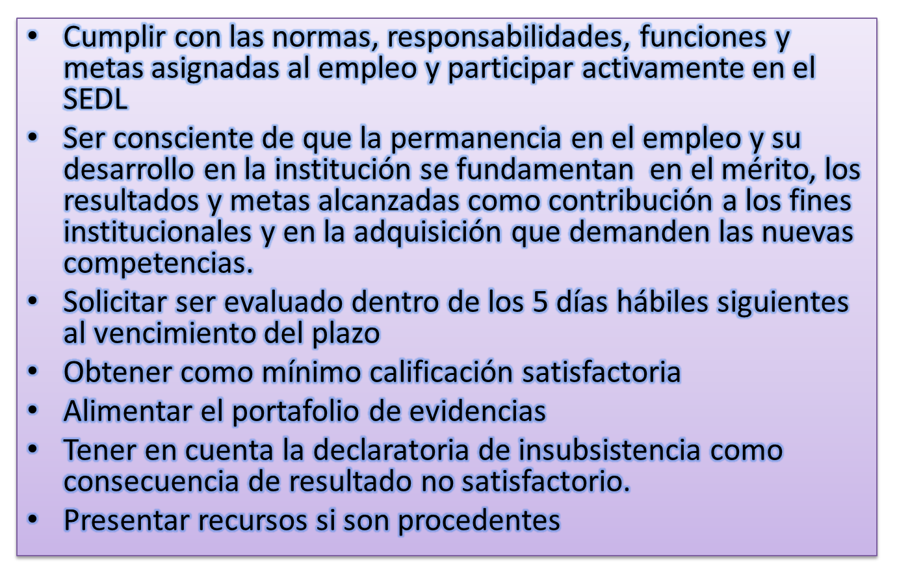
RESPONSABILIDADES DEL SERVIDOR

Slide 9
RESPONSABILIDAD DEL SUPERIOR JERARQUICO DEL EVALUADOR
Resolver los recursos de apelación que se interpongan, notificar al interesado y comunicar por escrito al Jefe y a la Dirección de Personal
Hacer seguimiento en su área al cumplimiento del Sistema Tipo de Evaluación del Desempeño Laboral

Slide 10
FIJACION DE COMPROMISOS
DEFINIR COMPROMISOS
DEMOSTRAR UNA ACCION EN CONCRETO
(RELACIONADA CON LA ENTREGA DE UN PRODUCTO O SERVICIO)
LA FIJACIÓN DEBE SER ENTONCES
(REALIZABLE, FACTIBLE, COHERENTE, ADECUADA)
SER EQUITATIVA, NO DEBE FUNDAMENTARSE EN LO QUE EL SUPERIOR JERARQUICO “DESEARIA” QUE EL TRABAJADOR ENTREGARA

Slide 11
LOS COMPROMISOS DEBERAN FORMULARSE DE ACUERDO CON:
LAS PRIORIDADES DE LAS ÁREAS DE DESEMPEÑO, EL MANUAL DE FUNCIONES, EL PROPOSITO PRINCIPAL DEL EMPLEO, CON LAS COMPETENCIAS DEL SERVIDOR, CON SUS CAPACIDADES Y FORTALEZAS
LOS COMPROMISOS DEBERAN ESTRUCTURARSE:
PERMITIR SU SEGUIMIENTO A LO LARGO DEL PERIODO A EVALUAR.

Slide 12
INCONFORMIDAD CON LA FIJACIÓN DE
COMPROMISOS
          Actuar y responder como única instancia ante las reclamaciones presentadas por los evaluados, con ocasión de las inconformidades que se presenten respecto de la formulación de compromisos que sustentan la evaluación del desempeño
Ante la:
COMISIÓN DE PERSONAL
5 días para interponerlo
15 días
período anual
10 días período de prueba

Slide 13
EVIDENCIAS
Son los fundamentos que permiten establecer objetivamente el avance o cumplimiento de los resultados frente a los compromisos pactados y constituyen los hechos o elementos que sirven de base para determinar la validez de las evidencias. Son fuente de información sobre las circunstancias que pueden afectar el desempeño del evaluado:
De Desempeño: Cómo lo hace y cómo participa en la ejecución del compromiso
De Producto: Resultado concreto o Calidad y Oportunidad
De conocimiento: Qué sabe y cómo lo pone en práctica (Conceptualización)

Slide 14
QUÉ ES EL PORTAFOLIO DE EVIDENCIAS
Es el medio físico o virtual de recolección y conservación de pruebas que permiten emitir juicios objetivos del desempeño del servidor, respecto de los compromisos fijados
Es un proceso de selección sistemático, ordenado, convenido desde la fase de fijación, respecto de los soportes que deben dar cuenta del desarrollo y ejecución de los compromisos
Se basa en la ejecución de los compromisos, incluye los logros, avances obtenidos, su cumplimiento o incumplimiento, documenta las dificultades o circunstancias que inciden en el proceso

Slide 15
EN CUANTO AL SEGUIMIENTO
Busca recopilar evidencias para:
Verificar avances,
Incorporar mejoras al desempeño
Constituirse en insumo para la formulación de Planes de mejoramiento
Valorar las circunstancias que afectan el desempeño
Retroalimentar y reconocer el desempeño
Quién es el responsable de su conformación:
Evaluador y Evaluado
Terceros si están habilitados dentro del proceso

Slide 16
EN CUANTO AL SEGUIMIENTO
Qué NO es el PORTAFOLIO DE EVIDENCIAS:
NO es copia de todo lo que hace el evaluado en
desarrollo de los compromisos
NO es el registro de todo lo que hace o deja de hacer el evaluado
NO es un proceso de auditoría

Slide 17
EN CUANTO AL SEGUIMIENTO
Cómo constituir el PORTAFOLIO DE EVIDENCIAS:
Mantenga una carpeta por cada evaluado
Utilice el Formato de Acopio de Evidencias
Registre en él las referencias asociadas a cada compromiso que pretenda documentar
Describa la evidencia, no se limite a enunciarla

Slide 18
EN CUANTO AL SEGUIMIENTO
Cómo constituir el PORTAFOLIO DE EVIDENCIAS:
Indique la ubicación física o virtual de la fuente primaria de la evidencia que sustenta el compromiso
De acuerdo a las condiciones de calidad acordadas, efectúe las observaciones pertinentes (la evidencia corresponde a lo esperado, supera dicha expectativa, es inferior a esta)
Referencie la fecha de inclusión en el portafolio e indique
quién aporta la evidencia

Slide 19
EN CUANTO AL SEGUIMIENTO
Cuáles son las características que deben tener las evidencias acopiadas:
Autenticidad:
Corresponden al desempeño del evaluado
Suficiencia:
Son descriptivas de lo que se pretende documentar
Actualidad:
Corresponden al período objeto de calificación
Pertinencia:
Están asociadas a los compromisos fijados o a los
aportes sobresalientes
Validez:
Pueden ser verificadas en las fuentes documentales
primarias

Slide 20
EN CUANTO A LA CALIFICACIÓN
Cómo se evalúa
Comparando:
compromisos adquiridos -vs- logros obtenidos
Verificando:
las evidencias aportadas en cada compromiso, a partir de las condiciones de calidad y criterios establecidos
Asignando:
los porcentajes de avance de acuerdo a lo esperado y al tiempo transcurrido
Cuándo se evalúa
Al consolidarse:
Parcial Semestral
Parcial Eventual
Final del Período
Extraordinaria

Slide 21
EVALUACIÓN PRIMER SEMESTRE
Se valora cuantitativamente el avance porcentual de cumplimiento de los compromisos
Se verifica su cumplimiento, condiciones y eventualidades que hayan incidido o impidieron la consecución de los resultados esperados.
Igualmente se valoran los compromisos comportamentales con fines de establecer planes de mejoramiento.
En caso de existir evaluaciones parciales eventuales, estas se suman y su resultado será el consolidado semestral.

Slide 22
EVALUACIÓN PRIMER SEMESTRE
Estas evaluaciones no tienen incidencia en la permanencia o retiro del servidor, solo la calificación anual tiene esta facultad.
El resultado de las evaluaciones eventuales o semestrales se deberá tener en cuenta sobre el número de días efectivamente laborados por el evaluado.
Es preciso señalar y recordar que frente a las evaluaciones parciales eventuales y/o semestrales no admiten la interposición de recursos

Slide 23
EVALUACIÓN PRIMER SEMESTRE
Es una etapa de retroalimentación.
Da lugar al establecimiento de acciones correctivas si hay la necesidad.
La evaluación es un proceso de corresponsabilidad, de no realizarse en los plazos establecidos es responsabilidad y obligación del servidor solicitar ser evaluado dentro de los 5 días al vencimiento del plazo para evaluar.
De no evaluarse, el resultado de la evaluación semestral se entenderá en el mínimo satisfactorio, salvo que se demuestre con evidencias que puede mejorar el porcentaje obtenido.
El responsable de consolidar la calificación del primer semestre será quien obre como evaluador dentro de los plazos establecidos.

Slide 24
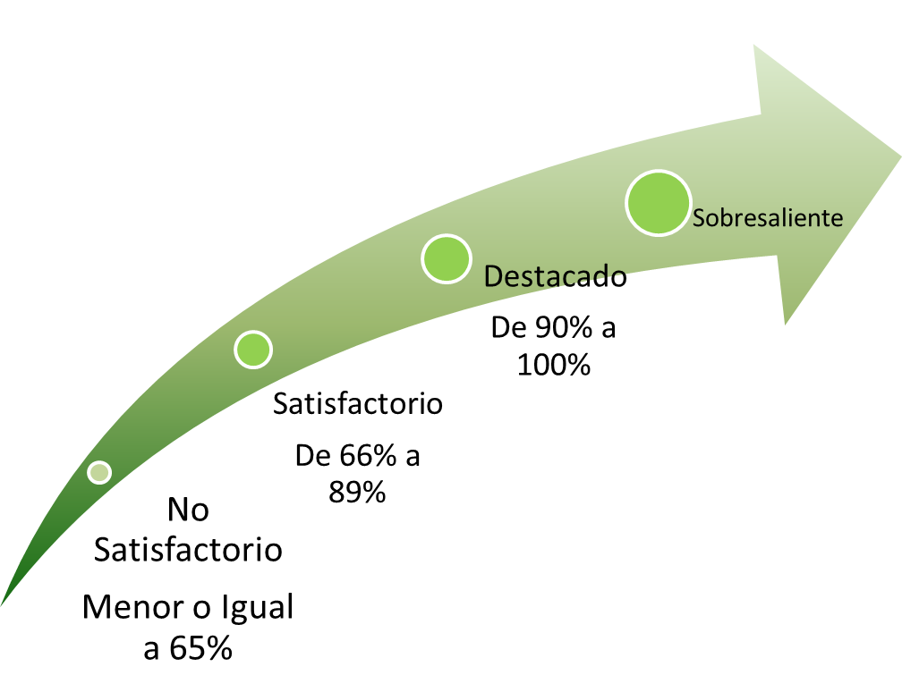
ESCALA CALIFICACIÓN EDL CARRERA ADMINISTRATIVA Y LNR

Slide 25
ESCALA CALIFICACIÓN EDL CARRERA ADMINISTRATIVA Y LNR

Slide 26
NIVEL SOBRESALIENTE
Es requisito tener mínimo el
95% de cumplimiento de
los compromisos para acceder
RANGOS
100%
95% al 99%
Se debe cumplir con
por lo menos 2 de los factores establecidos por la entidad
Se debe cumplir con por lo menos 1 de los factores establecidos por la entidad

Slide 27

Calidad y oportunidad
  Un Factor
100%
Aportes, propuestas o iniciativas adicionales
Participación en grupos o en actividades que requieren disposición voluntaria
De 95% a 99%
  Dos Factores
Participación y Aprovechamiento de capacitación

Slide 28
Plan de Mejoramiento Individual
Provisionales
Temporales
Es anual: febrero 1° - enero 31
Se evalúa: componente funcional
componente comportamental
Fijar compromisos
Acciones de Mejora
Seguimiento primer semestre: Febrero/julio; comunicar
Seguimiento segundo semestre: agosto/enero; notificar

Slide 29
Acuerdos de Gestión
Nivel Directivo
Se exceptúan Secretarios de Despacho, Gerentes de Organismos que dependan directamente del Señor Gobernador y asesores.
Es anual: Enero 1° - Diciembre 31
Se evalúa: Compromisos institucionales
Compromisos contingentes
Compromisos gerenciales
Fijar compromisos

Slide 30
GRACIAS
POR SU
ATENCIÓN

